Slide 1
Управління поточними витратами торговельного підприємства (частина 2)
Лекція з навчальної дисципліни
«Економіка та управління у сфері торгівлі»

Slide 2
ПЛАН
1. Економічна природа поточних витрат торговельного підприємства
2. Витрати обігу торговельного підприємства та їх склад за різними класифікаційними ознаками
3. Показники, що характеризують витрати обігу торговельного підприємства
4. Фактори, що визначають розмір витрат потреби обігу торговельного підприємства
5. Стратегія управління поточними витратами торговельного підприємства
6. Вихідні передумови та методичний інструментарій аналізу витрат обігу торговельного підприємства
7. Методи обґрунтування плану витрат обігу в цілому по підприємству та по окремих статтях витрат

Slide 3
4. Фактори, що визначають розмір витрат потреби обігу торговельного підприємства
Витрати обігу є якісним показником діяльності торговельного підприємства, тому що їх розмір і рівень формуються під впливом факторів як зовнішнього, так і внутрішнього середовища підприємства.

Slide 4
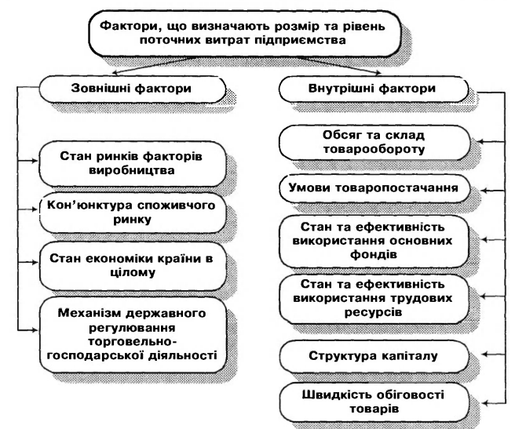

Slide 5
До факторів зовнішнього середовища функціонування підприємства (загальноекономічні фактори) належать:
1. Стан ринків факторів виробництва. Вплив цього фактору на
витрати обігу торговельного підприємства пов'язаний:
а) з формуванням його матеріально-технічної бази, що визначає
прогресивність торговельно-технологічних процесів та їх економічність;
б) з оптимізацією структури ресурсного потенціалу торговельного
підприємства, що зрештою визначає тенденції в змінах експлуатаційних витрат, дає можливість мобілізувати резерви скорочення непродуктивних витрат;
в) з формуванням рівня витрат на оплату послуг сторонніх організацій і матеріальних ресурсів, що забезпечують функціонування торговельного підприємства.

Slide 6
2. Кон'юнктура споживчого ринку. Даний фактор визначає:
з одного боку, можливості розвитку товарообороту підприємства, а відповідно, і формування середнього рівня витрат обігу, (Так, за сприятливої кон'юнктури, збільшення обсягів реалізації рівень витрат обігу за інших рівних умов має тенденцію до зниження, а при несприятливій — призводить до зменшення обсягу товарообороту і викликає зростання витратомісткості його здійснення);
з іншого боку, стан ринку споживчих товарів, збалансованість зростання рівня конкуренції викликає необхідність збільшення витрат, пов'язаних із забезпеченням необхідного рівня торговельного обслуговування покупців.

Slide 7
3. Стан економіки країни в цілому: стадія циклу економічного розвитку, макроекономічна збалансованість, інвестиційний клімат, рівень інфляційних очікувань тощо.
4. Механізм державного регулювання торговельно-господарської діяльності.
Цей фактор впливає на витрати обігу торговельного підприємства через механізм ціноутворення, оподаткування (обов'язкові платежі і податки у складі витрат обігу), митне регулювання, соціальні гарантії тощо.
Фактори цієї групи не залежать від діяльності торговельного підприємства, але повинні враховуватися з метою мінімізації їх негативного впливу на витрати.

Slide 8
До факторів внутрішнього середовища функціонування торговельного підприємства, що визначають розмір і рівень його витрат, належать:
Обсяг товарообороту підприємства.
Збільшення обсягу товарообороту підприємства викликає зростання загального розміру витрат обігу і передбачає збільшення фінансових ресурсів, необхідних для їх фінансування. Водночас збільшення обсягів товарообороту є найважливішим фактором зниження рівня витрат обігу. За інших рівних умов, при зростанні товарообороту забезпечується зниження рівня умовно-постійних витрат підприємства, які обумовлюють і зниження рівня
загальних витрат.

Slide 9
2. Склад товарообороту.
Розмір витрат на надання торговельної послуги залежить від типу
покупців, яких обслуговує торговельне підприємство; населення
(роздрібний продаж), підприємств, що обслуговують колективних споживачів - дитячі садки, лікарські установи абощо (дрібний опт), підприємства для подальшого продажу чи виробничого споживання (оптовий продаж). Реалізація товарів великими партіями при інших рівних умовах вимагає нижчих витрат на її здійснення, ніж при індивідуальному обслуговуванні покупців.

Slide 10
3. Асортиментна структура товарообороту.
Вплив цього фактора на загальний рівень витрат обігу торговельного підприємства пов'язаний з різницями у витратомісткості реалізації окремих груп товарів. Зростання в складі товарообороту частки товарів з більш високим рівнем витратомісткості реалізації обумовлює зростання загального рівня витрат обігу. Тому одним із завдань управління витратами обігу є оптимізація асортименту структури обороту за критерієм мінімальної витратомісткості. Використання цього фактора обмежене структурою споживчого попиту, спеціалізацією торговельного підприємства, станом матеріально-технічної бази та іншими факторами.

Slide 11
4. Умови товаропостачання торговельного підприємства.
Вплив цього фактора на витрати обігу пов'язаний з характером і розташуванням постачальників підприємства, обсягами закупівлі товарів, оптимізацією розміру партій поставки, раціональністю графіків завозу, засобами доставки товарів, ланковістю товаропросування. Зазначені умови товаропостачання визначають транспортні витрати торговельного підприємства, витрати, пов'язані з формуванням і зберіганням товарних запасів підприємства.

Slide 12
5. Стан і ефективність використання основних засобів.
Розмір витрат обігу торговельного підприємства двояко залежить від стану і розвитку основних засобів підприємства. З одного боку, розвиток матеріально-технічної бази, зростання витрат обігу, що пов'язані з амортизацією основних фондів, збільшенням витрат на їх утримання і експлуатацію, виплатою орендної плати. З іншого боку, покращення якісного стану основних фондів і зростання ефективності їх використання обумовлює скорочення витрат обігу за рахунок зменшення втрат товарів у процесі транспортування, зберігання і реалізації, скорочення витрат ручної праці, збільшення пропускної спроможності торговельної зали, раціоналізацією торговельно-технологічних процесів, зростання інтенсивності праці абощо.

Slide 13
6. Стан і ефективність використання трудових ресурсів.
Торгівля є трудомісткою галуззю народного господарства, що обумовлює високу питому вагу в складі витрат обігу, пов'язаних з утриманням і використанням трудових ресурсів.
Розмір витрат обігу визначається чисельністю і складом робітників підприємства, ефективністю застосування системи матеріального стимулювання праці, ступенем механізації трудомістких процесів, рівнем використання робочого часу.
Збільшення ефективності використання трудових ресурсів забезпечує зростання продуктивності праці і, відповідно, викликає зниження рівня заробітної плати та здійснює вплив на зниження рівня низки інших витрат: відрахувань на соціальні заходи, витрат на охорону праці і техніку безпеки, знос спецодягу й інших видів витрат, пов'язаних з процесом обслуговування. Водночас зростання продуктивності праці, сприяючи збільшенню обсягу товарообороту, викликає зниження рівня постійних витрат, а отже, і загального рівня витрат.

Slide 14
7. Структура капіталу підприємства.
Використання для формування активів торговельного підприємства позикового капіталу у вигляді банківських кредитів і позик обумовлює виникнення витрат, пов'язаних зі сплатою вартості залучення позикового капіталу. Розмір відсотків за кредит, що включається до складу витрат обігу, залежить від обсягу і тривалості використання кредитних ресурсів, кон'юнктури кредитного ринку і ступеня фінансової стійкості торговельного підприємства, які визначають розмір процентів ставки по кредиту.

Slide 15
8. Швидкість обіговості товарів.
Час товарного обігу залежить від ефективності комерційної діяльності підприємства, умов товаропостачання, організації та інтенсивності продажу товарів тощо. Управління цими процесами дає змогу оптимізувати час товарного обігу, що, в свою чергу, дає можливість забезпечити відносне зниження товарних запасів, а отже, і витрат, пов'язаних з їх формуванням.

Slide 16
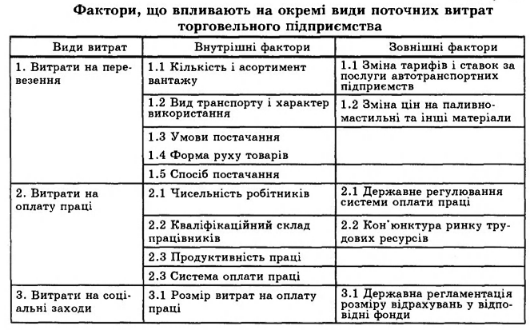

Slide 17
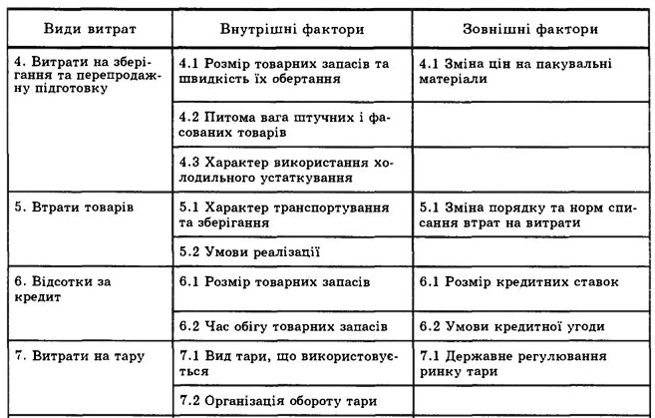

Slide 18
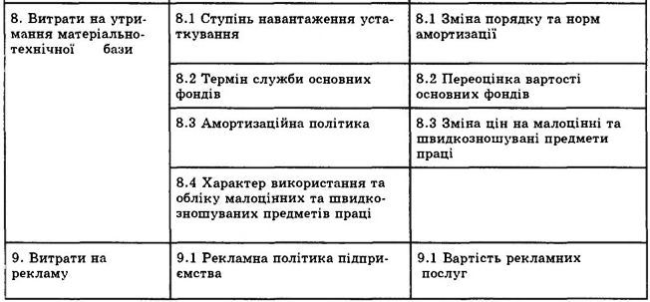

Slide 19
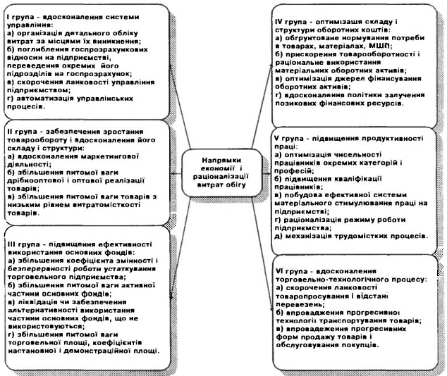

Slide 20
5. Стратегія управління поточними витратами торговельного підприємства
Стратегія управління поточними витратами є однією з допоміжних стратегій управління діяльністю торговельного підприємства в цілому. Метою її розробки є управління витратами обігу, виходячи з генеральної мети управління - максимізації ринкової вартості підприємства та його прибутку.

Slide 21
Управління витратами обігу передбачає:
1. Організацію обліку витрат обігу в цілому і за статтями витрат, яка створює інформаційну базу для прийняття управлінських рішень.
2. Аналіз витрат обігу, що дає змогу оцінити стан витрат обігу, ступінь раціональності здійснених витрат, дати кількісну оцінку факторам, які впливають на суму і рівень поточних витрат.
3. Нормування витрат обігу, яке передбачає визначення граничних розмірів з окремих видів витрат (норми спецодягу, натурального (природного) убутку, товарні запаси абощо).
4. Планування (прогнозування) витрат обігу, яке дає можливість визначити мінімальні і максимальні межі витрат обігу, можливий розмір витрат обігу при плановому обсязі діяльності і рівні використання ресурсів та дозволяє обрати такий варіант плану витрат обігу, який максимально відповідає досягненню цільового розміру прибутку.
5. Контроль і оперативне управління витратами.

Slide 22
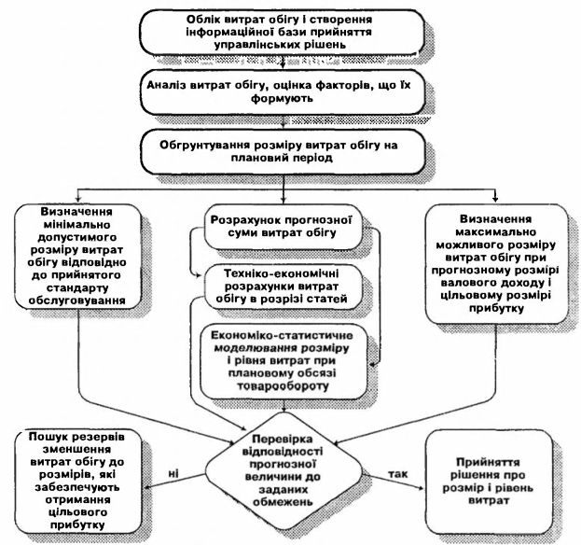

Slide 23
При формуванні витрат управляючого об'єкта слід виходити із такого:
I. Приріст загальної суми витрат обігу не має перебільшувати приріст доходів, що є умовою отримання прибутку від товарообороту. Максимізація одержуваного прибутку досягається за умови рівності граничних витрат з граничними доходами.
II. Мінімальний рівень витрат обігу (середніх витрат) досягається за такого обсягу діяльності підприємства, коли граничні витрати обігу за своєю величиною відповідають середнім витратам. Такий обсяг діяльності є оптимальним. Подальше збільшення обсягів діяльності призведе до збільшення розміру середніх витрат обігу, що не є ефективним.
III. Не завжди зниження витрат обігу свідчить про ефективність діяльності підприємства, оскільки це може призвести до зниження стандарту обслуговування покупців, і як наслідок, падіння попиту споживача, зниження товарообороту, зростання рівня витрат і втрат прибутку.
IV. Розмір витрат залежить від вибору ресурсів, що забезпечують певний обсяг діяльності підприємства.

Slide 24
За умов ринкової економіки рівень торговельного обслуговування визначається як широтою представленого асортименту товарів, задовольняючого різноманітні потреби, так і створенням необхідних умов для покупців, причетних до процесів обороту, розрахунків, доставки товарів додому, післяпродажного обслуговування тощо.
Формування потрібного іміджу торговельного підприємства сприяє залученню покупців, а отже, і забезпеченню умов для розвитку товарообороту.
Формування і підтримка іміджу торговельного підприємства передбачає здійснення певних витрат, що забезпечують прийнятий стандарт торговельного обслуговування.

Slide 25
До таких витрат належать:
1. Витрати на оплату праці, рівень яких забезпечує зацікавленість робітників підприємства в якісному обслуговуванні покупців і збільшенні кількості покупок.
2. Витрати на утримання торговельних приміщень, що забезпечують максимум зручностей і комфорту для покупців.
3. Витрати на забезпечення фірмовим одягом.
4. Витрати на створення фірмового стилю, фірмового знаку, фірмового пакувального паперу, презенти покупцям за визначені обсяги покупки тощо.
5. Витрати на рекламу (внутрішньофірмову і зовнішню).
6. Витрати на створення ефективних систем розрахунку за товари, що купуються.
7. Витрати на забезпечення післяпродажного обслуговування.
8. Витрати на надання безкоштовних торговельних послуг покупцям тощо.

Slide 26
6. Вихідні передумови та методичний інструментарій аналізу витрат обігу торговельного підприємства
Розробка стратегії управління витратами обігу передбачає дослідження впливу процесів формування витрат на здійснення торговельної діяльності, визначення їхніх тенденцій та закономірностей, кількісної оцінки факторів, що обумовлюють обсяг та рівень витрат.
Інформаційною основою проведення аналізу витрат обігу торговельного підприємства є матеріали бухгалтерської звітності (ф. № 2 "Звіт про фінансові результати діяльності підприємства", ф. № 1 "Баланс"), статистичної звітності (ф. № 5 "Звіт про витрати обігу", №З - торг "Звіт про надходження, реалізацію та залишки товарів", ф. № "Звіт з праці", ф. № 1 - кр. "Звіт про товарооборот"), оперативного та управлінського обліку (первинні документи, пов'язані зі здійсненням витрат, оборотні відомості по бухгалтерських рахунках, на яких
ведеться аналітичний облік витрат тощо).

Slide 27
Аналіз витрат обігу торговельного підприємства проводиться в декілька етапів, які передбачають проведення такої аналітичної роботи.
1 етап. Аналіз змін розміру та рівня витрат обігу в цілому по підприємству.
2 етап. Аналіз змін в обсязі та рівні витрат обігу за статтями витрат, а також у структурі витрат обігу.
3 етап. Аналіз змін в обсязі та рівні змінних та умовно-постійних витрат підприємства.
4 етап. Аналіз змін в обсязі, рівні та складі витрат за іншими класифікаційними ознаками.
5 етап. Кількісна оцінка факторів, що впливають на формування витрат обігу в цілому по підприємству та за окремими статтями витрат обігу.
6 етап. Оцінка ефективності управління процесом формування витрат обігу торговельного підприємства.

Slide 28
У ході проведення цього етапу аналітичної роботи на базі різних
методичних прийомів аналізу проводиться оцінка впливу на обсяг та
рівень витрат обігу таких найважливіших факторів, як:
1. Обсяг товарообороту підприємства.
2. Рівень цін на товари, що реалізуються підприємством.
3. Чисельність працюючих.
4. Середня заробітна плата.
5. Швидкість обертання товарних запасів.
6. Асортиментна структура товарообороту.
7. Склад товарообороту за формами продажу товарів.
8. Продуктивність праці по окремих підрозділах підприємства.
9. Ефективність використання торговельної площі по окремих
підрозділах підприємства.
Методичним інструментарієм дослідження впливу факторів 1-5 є
метод ланцюгових підстановок, а факторів 6-7 - метод процентних чи-
сел, факторів 8-9 - метод групування.

Slide 29
7. Методи обгрунтування плану витрат обігу в цілому по підприємству та по окремих статтях витрат
Витрати обігу є одним із якісних показників господарської діяльності підприємств торгівлі, основною метою планування яких є визначення загальної суми витрат обігу, необхідної для забезпечення нормальної роботи підприємства, з урахуванням наявних резервів зниження витрат на придбання, доставку, зберігання товарів і реалізацію їх споживачам.
Розрахунок витрат здійснюється відповідно до угод про купівлю та продаж товарів, а також згідно з запланованими заходами щодо розширення обсягів товарообороту та поліпшення якості обслуговування споживачів. Для розрахунку витрат обігу використовується така інформація: обсяг та структура товарообороту, виробнича програма, штатний розклад, показники розвитку матеріально-технічної бази, місцезнаходження постачальників, види транспорту, яким транспортуватиметься товар, діючі на відповідний період ставки, тарифи, розцінки, норми та інші розрахункові показники, які використовує підприємство для внутрішньогосподарського планування, матеріали аналізу витрат обігу в цілому і за окремими статтями поточного року (кварталу, місяця).

Slide 30
Обгрунтування плану витрат обігу торговельного підприємства може проводитися кількома методами, а саме:
1. Методом прямих техніко-економічних розрахунків.
2. Факторно-аналітичним методом.
3. Економіко-математичними методами.
4. Методами імітаційного моделювання.
5. Методом оптимізаційного моделювання.

Slide 31
Метод прямих техніко-економічних розрахунків є найбільш трудомістким методом планування, який дає змогу отримати найбільш точний результат на основі мобілізації всіх можливих резервів скорочення обігу витрат.
Оскільки кожна стаття витрат обігу є комплексною, планові розрахунки проводяться окремо за кожним елементом витрат, який включається до тієї чи іншої статті.

Slide 32
Стаття 1. Витрати на перевезення.
Витрати на перевезення плануються залежно від умов поставки товарів, які визначаються під час укладення договору-поставки.
Стаття 2. Витрати на оплату праці.
Витрати за цією статтею розраховуються, виходячи із штатної чисельності працівників, які забезпечують виконання обсягів робіт, та посадових окладів, надбавок, доплат згідно з прийнятою в підприємстві торгівлі тарифною системою оплати праці.

Slide 33
Стаття 3. Витрати на оренду та утримання основних засобів плануються окремо за елементами витрат:
1. Витрати на оперативну оренду будівель, складських і підсобних приміщень, споруд, холодильників, обладнання, інвентарю розраховуються відповідно до орендованої площі або місткості, кількості інвентарю та ставок орендної плати, передбачених угодами на оренду.
2. Витрати на опалення розраховуються, виходячи з площі опалювальних приміщень, видів палива і його вартості, тривалості опалювального сезону та норм витрат палива, а у разі надходження тепла, що виробляється тепловими електростанціями (ТЕЦ), - із
затверджених розцінок за пар і гарячу воду та кількості спожитої теплової енергії.
3. Витрати на освітлення розраховуються, виходячи з кількості спожитої енергії і діючих тарифів. Необхідна кількість електроенергії в кіловат-годинах розраховується залежно від кількості освітлювальних точок відповідно до норм освітлення на 1 кв. метр площі, від кількості і потуяжності різних електроприладів, двигунів, інших машин і обладнання, які споживають електроенергію.

Slide 34
4. Витрати на водопостачання та інші комунальні послуги розраховуються, виходячи з кількості спожитої води, обсягів послуг і діючих тарифів.
5. Витрати на вивезення сміття і відходів, утримання в чистоті приміщень і території (якщо ці роботи виконуються сторонніми підприємствами) розраховуються, виходячи з обсягів послуг і діючих та рифів. Вартість предметів і засобів догляду за приміщеннями, територією, обладнанням розраховується за кількістю і діючими цінами.
6. Витрати на протипожежні засоби розраховуються, виходячи з вартості матеріалів, тарифів на зарядження і перевірку справності вогнегасників, а також відповідно до угод на послуги, що надаються органами пожежної охорони.

Slide 35
7. Витрати на перевірку і таврування вагів та інших вимірювальних приладів розраховуються, виходячи з їх кількості та середньої вартості обслуговування одного приладу (за видами).
8. Витрати на утримання охорони, яка не входить до штатного розкладу підприємства торгівлі, і на обслуговування засобів сигналізації визначаються, виходячи із укладених угод.

Slide 36
Стаття 4. Амортизаційні відрахування на повне відновлення основних засобів і нематеріальних активів.
Розмір амортизації розраховується, виходячи з норм амортизаційних відрахувань та середньорічної вартості основних фондів і нематеріальних активів.
Стаття 5. Витрати на поточний ремонт основних засобів.
Розрахунки витрат на поточний ремонт провадяться відповідно до потреб на ремонт окремих приміщень, обладнання, інвентарю шляхом визначення вартості матеріалів і їх доставки до місця проведення ремонту, заробітної плати осіб, що залучаються для виконання ремонтних робіт тощо. Зазначені витрати зараховуються до витрат обігу згідно з кошторисом і графіком ремонтних робіт.

Slide 37
Стаття 6. Знос ma утримання малоцінних і швидкозношуваних предметів.
Витрати, пов'язані зі зносом санітарного і спеціального одягу, взуття, столової білизни, посуду, наборів розраховуються, виходячи з потреб в них, вартості одиниці та термінів служби. Витрати, пов'язані зі зносом предметів, інструментів, інвентарю, визначаються, виходячи із вартості одиниці термінів служби. Вони плануються з урахуванням фізичного зносу малоцінних предметів, які є в наявності на початок планового періоду, їх надходження і вибуття.

Slide 38
Стаття 7. Витрати на паливо, газ і електроенергію для виробничих потреб.
Розрахунок потреби в твердому паливі провадиться за встановленими для даної місцевості нормами в кілограмах умовного палива, необхідного для приготування 1 тис. обідів. Для розрахунку кількості обідів в їдальнях і ресторанах за 1 комплект приймається 2,5 страви, в кафе і закусочних - 2 страви. Витрати на електроенергію (або газ) плануються у підприємствах громадського харчування, виходячи з кількості електричного (газового) обладнання, його потужності, режиму роботи і діючих цін.

Slide 39
Стаття 8. Витрати на зберігання, підсортування, обробку, пакування і передпродажну підготовку товарів.
Витрати за цією статтею визначаються за елементами витрат шляхом прямих техніко-економічних розрахунків, виходячи з таких показників: кількість товарів, які потребують цих витрат, структура товарообороту, витрати на одиницю товару (тонну, пару взуття, одиницю одягу тощо); вартість усіх матеріалів за діючими цінами; норми (затверджені або розраховані підприємством) витрат на тонну то-
варів, (на тисячу гривень товарообороту).

Slide 40
Стаття 9. Витрати на рекламу.
Витрати на рекламу визначаються шляхом прямих техніко-економічних розрахунків згідно з планом рекламних заходів, який передбачається реалізувати в плановому періоді. В плані заходів, пов'язаних з рекламою, передбачається кошторис витрат для кожного з них. Розрахунки здійснюються, виходячи з вартості матеріалів та товарів, які використовуються для проведення рекламних заходів, послуг радіо, телебачення, преси згідно з угодами.
Стаття 10. Відсотки за кредит.
Розрахунок на плановий період цих витрат здійснюється, виходячи із обсягу товарообороту, планових залишків товарів, їх оборотності, потреби в обігових коштах, пайової участі власних оборотних коштів в оплаті товарів і рівня ставки за кредит.

Slide 41
Стаття 11. Втрата товарів у межах норм природного убутку під час перевезення, зберігання та реалізації.
Втрата товарів розраховується, виходячи із запланованих обсягів продажу окремих товарів і діючих норм природного убутку, бою, диференційованих за товарами, сезонами і територіальними зонами. У розрахунках не беруться до уваги обсяги продажу розфасованих та штучних товарів, для яких норми природного убутку не передбачаються.
Стаття 12. Витрати на тару.
Для визначення витрат за цією статтею розраховуються кількість і вартість тари за видами (мішки, ящики, бочки, бідони, котки тощо) і сума уцінки під час її повернення. Амортизація власної інвентарної тари і тари-обладнання розраховується за відповідними нормами, а багатооборотної (заставної) тари - за угодами з постачальниками.
Витрати на ремонт власної інвентарної тари та тари-обладнання, перевезення її на склади постачальників, тарозбиральні та тароремонтні підприємства розраховуються, виходячи з обсягу ремонтів, перевезень, розцінок і тарифів на ремонтні роботи та перевезення відповідними видами транспорту. До зазначених витрат відноситься заробітна плата штатних та позаштатних робітників, вантажників.

Slide 42
Стаття 13. Відрахування на соціальні заходи.
Витрати за цією статтею визначаються, виходячи з обсягів відрахувань на соціальні заходи за встановленими законодавством нормами.
Стаття 14. Витрати на страхування майна.
Витрати за цією статтею визначаються, виходячи з вартості майна підприємства торгівлі, що підлягає страхуванню та розмірів страхових тарифів (середньоринкових або визначеного страховика).
Стаття 15. Інші витрати.
Інші витрати, що не включені до вищезазначених статей, плануються за елементами витрат з урахуванням специфічних особливостей кожного їх виду. Зокрема витрати, пов'язані із забезпеченням нормальних умов праці і додержанням правил технічної безпеки праці, а
розраховуються згідно з кошторисом витрат на відповідні заходи.

Slide 43
Більш простим та поширеним є використання факторно-аналітичного методу оцінки планового розміру витрат торговельного підприємства. Розрахунок загальної суми витрат обігу факторно-аналітичним методом (або економіко-статистичним методом) базується на визначенні їх суми, виходячи з рівня змінних та обсягу умовно-
постійних витрат, які фактично склалися в звітному періоді з урахуванням впливу на їх розмір окремих факторів, що будуть мати місце в плановому періоді.

Slide 44
Розробка плану витрат обігу на базі використання економіко-математичних методів передбачає встановлення та формалізацію залежності між розміром витрат обігу та обсягом окремих факторів. Використання розробленої економіко-математичної трендової або корелятивно-регресивної моделі на плановий період дає змогу визначити прогнозне значення витрат обігу залежно від часу або зміни факторів, які очікуються на базі використання комп'ютерної технології обробки інформації в оболонці EXCEL за допомогою стандартної функції ТРЕНД (TREWD).

Slide 45
Використання багатоваріантних планових розрахунків витрат обігу може проводитися шляхом комп'ютерного імітаційного моделювання. Стандартна функція імітації комп'ютерного імітаційного моделювання, оболонки EXCEL дає можливість розробляти варіанти плану витрат обігу на основі зміни окремих факторів (обсягу товарообороту, чисельності працюючих, розміру основних фондів, товарно-матеріальних запасів та інших факторів).

Slide 46
У процесі планування витрат обігу підприємства може бути здійснена також розробка та реалізація оптимізаційних задач. Розв'язання цих задач може забезпечувати оптимальний підбір асортиментної структури товарообороту його складу, ресурсного потенціалу підприємства, за якого з урахуванням інших існуючих обмежень і вимог забезпечується мінімізація витрат обігу або їх дотримання на певному рівні.

